Slide 1

1. 카드발급기 드라이버 설치
카드발급기 드라이버 설치 작업 순서
OS 업그레이드
즉발기 드라이버 설치 (툴바 -> 즐겨찾기 -> 6.응용프로그램 -> 카드발급기 설치)
바탕화면에 아이콘 생성 확인
상주담당자에게 완료 보고
지점에 유지보수 업체 안내 (제로원 02-476-0379)
발급기 아이콘

Slide 2
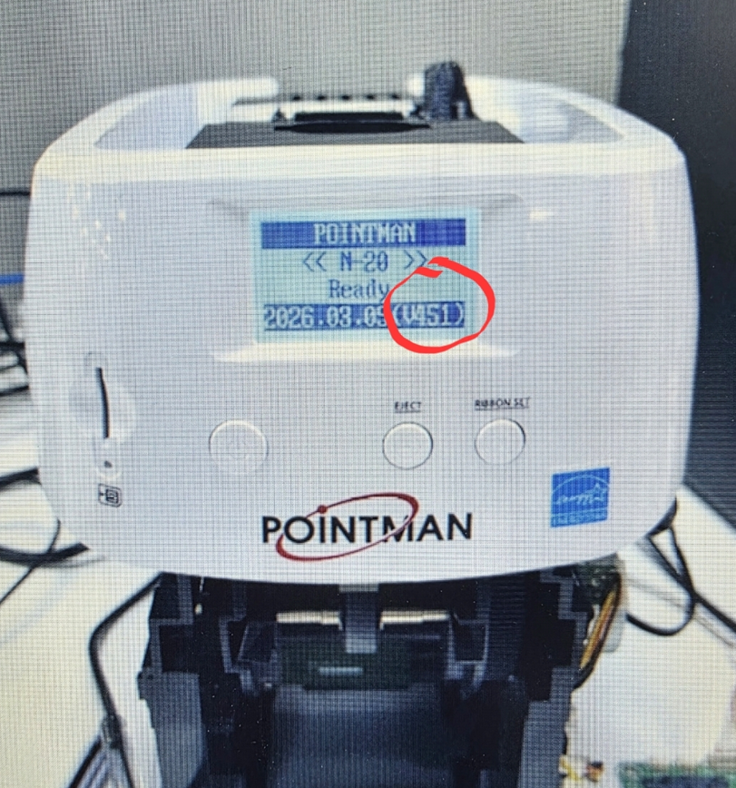
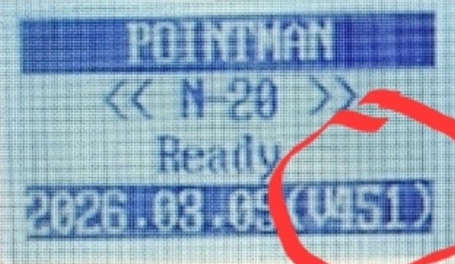
2. 카드발급기 펌웨어 메뉴얼
펌웨어 작업 순서
즉발기 버전 확인 (2025.XX.XX(V450))
펌웨어 실시 (툴바 -> 즐겨찾기 -> 6.응용프로그램 -> 카드발급기_펌웨어 업데이트 -> 3분~5분 실행 (블랙아웃상태)
즉발기 버전 확인 (2026.03.09(V451))
상주담당자에게 완료 보고
지점에 유지보수 업체 안내 (제로원 02-476-0379)
“펌웨어 후 꼭 버전 확인해 주세요.”

